Slide 1

PONTIFÍCIA UNIVERSIDADE CATÓLICA DE MINAS GERAIS NÚCLEO DE EDUCAÇÃO A DISTÂNCIA
PÓS-GRADUAÇÃO LATO SENSU EM CIÊNCIA DE DADOS E BIG DATA
TRABALHO DE CONCLUSÃO DE CURSO
UM MODELO DE APRENDIZADO DE MÁQUINA SUPERVISIONADO PARA PREVISÃO DE QUANTIDADE DE PÚBLICO NOS JOGOS DO CAMPEONATO BRASILEIRO DE FUTEBOL
Salomão Fernandes de Freitas Júnior
JUNHO/2024

Slide 2

INTRODUÇÃO
ETAPAS DO PROJETO
MODELO CRISP-DM
Entendimento do Domínio do Problema
Coleta de Dados
Análise Exploratória dos Dados
Preparação dos Dados
Criação de Modelos de Machine Learning
Apresentação dos Resultados
Implantação da Solução em Ambiente de Produção

Slide 3



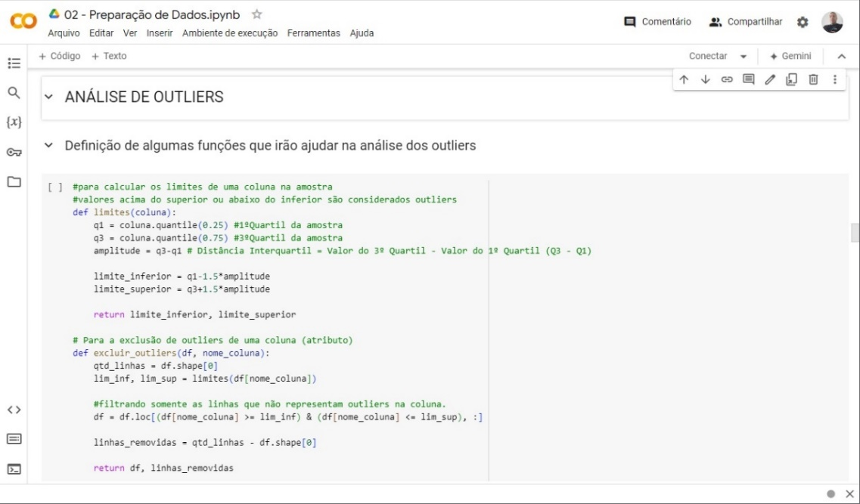
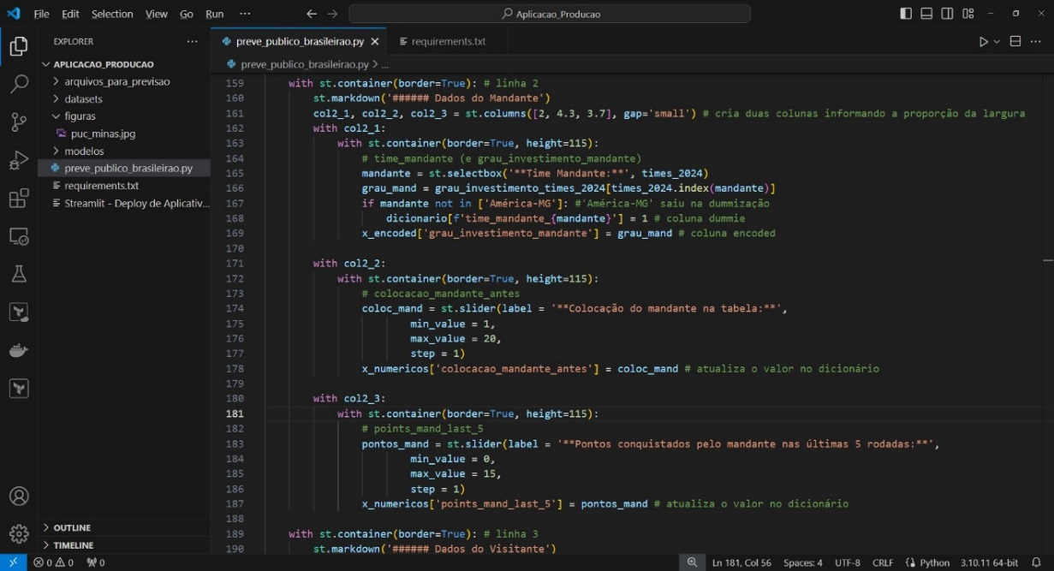









AMBIENTE TECNOLÓGICO
ANÁLISE EXPLORATÓRIA / PREPARAÇÃO DE DADOS / MACHINE LEARNING
APLICAÇÃO WEB DE PRODUÇÃO
Visual Studio Code
pandas

Slide 4

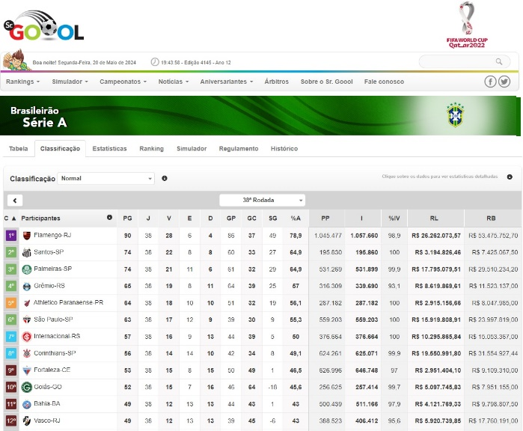
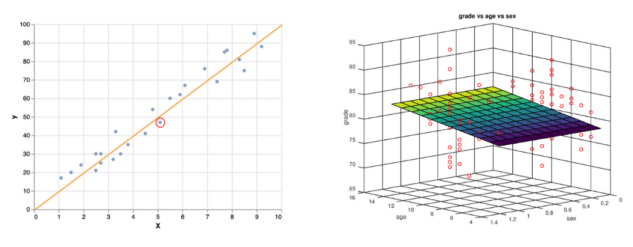
ENTENDIMENTO DO DOMÍNIO DO PROBLEMA
Objetivo
Predição de Quantidade de Público em Jogos do Campeonato Brasileiro de Futebol
Características Relevantes
Etapa do campeonato, Desempenho do mandante, Importância do visitante, Desempenho recente do mandante, Dia da semana, Período do ano
https://br.freepik.com/
Aplicabilidade
Apoio à Tomada de decisão em questões de Logística e Estratégias de marketing
Escopo
Jogos do campeonato brasileiro de “pontos corridos”
Técnica utilizada
Aprendizado supervisionado com Regressão
https://medium.com/@lauradamaceno/regress%C3%A3o-linear-6a7f247c3e29

Slide 5
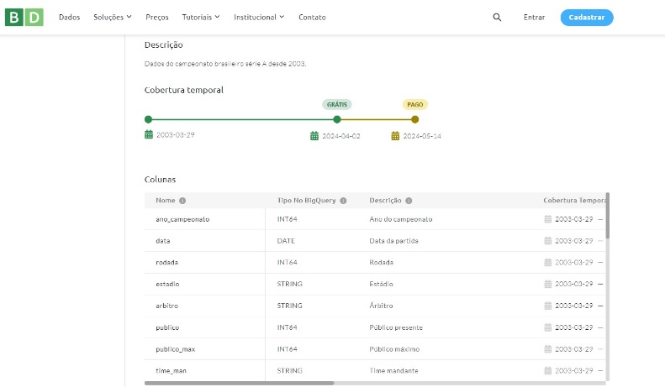


COLETA DE DADOS
Fonte de Dados
1. BaseDosDados.org (8079 linhas)
https://basedosdados.org/dataset/c861330e-bca2-474d-9073-bc70744a1b23?table=18835b0d-233e-4857-b454-1fa34a81b4fa
Dataset principal: brasileirao_serie_a.csv
2. SrGool.com (91 linhas)
https://www.srgoool.com.br/classificacao/Brasileirao/Serie-A/2023
Informações para o Dataset complementar: brasileirao_serie_a_dados_complementares_2023.csv
Estrutura dos Datasets
ano_campeonato | data | rodada
Estadio | arbitro | publico
publico_max | time_mandante | time_visitante
tecnico_mandante | tecnico_visitante | colocacao_mandante
colocacao_visitante | valor_equipe_titular_mandante | valor_equipe_titular_visitante
idade_media_titular_mandante | idade_media_titular_visitante | gols_mandante
gols_visitante | gols_1_tempo_mandante | gols_1_tempo_visitante
escanteios_mandante | escanteios_visitante | faltas_mandante
faltas_visitante | chutes_bola_parada_mandante | chutes_bola_parada_visitante
defesas_mandante | defesas_visitante | impedimentos_mandante
impedimentos_visitante | chutes_mandante | chutes_visitante
chutes_fora_mandante | chutes_fora_visitante.
Datasets Originais: 8170 linhas

Slide 6

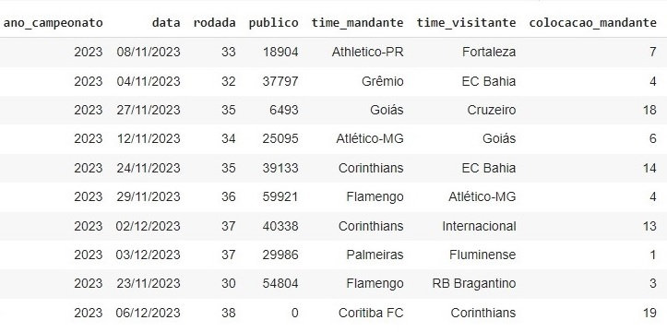
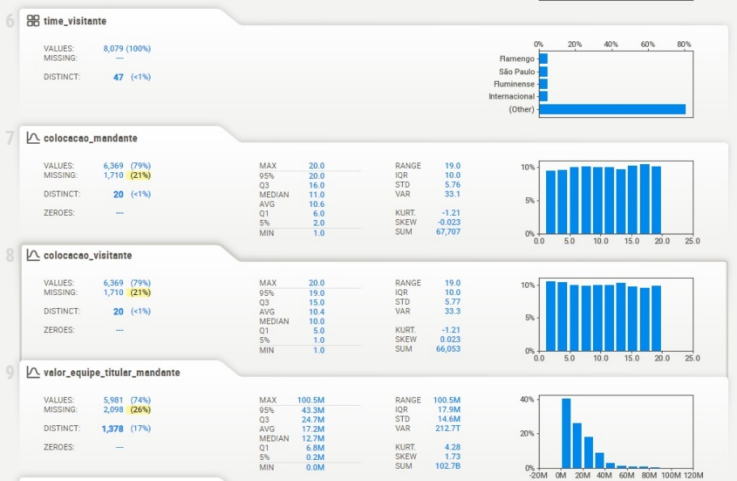
ANÁLISE EXPLORATÓRIA DOS DADOS
Ações
Livre Exploração dos Datasets – Obtenção de “intimidade” com os dados
Aquisição de Conhecimento da Estrutura dos Dados: Atributos e Tipos de Dados
Exploração Visual dos Dados
Estatística Descritiva e Tabelas de Frequência dos Atributos
Identificação Inicial de Dados Inconsistentes, Valores Nulos e Outliers
https://blog.unipar.br/analise-de-dados/

Slide 7

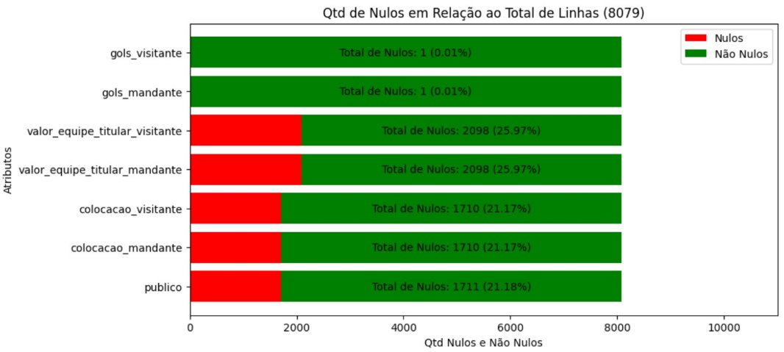
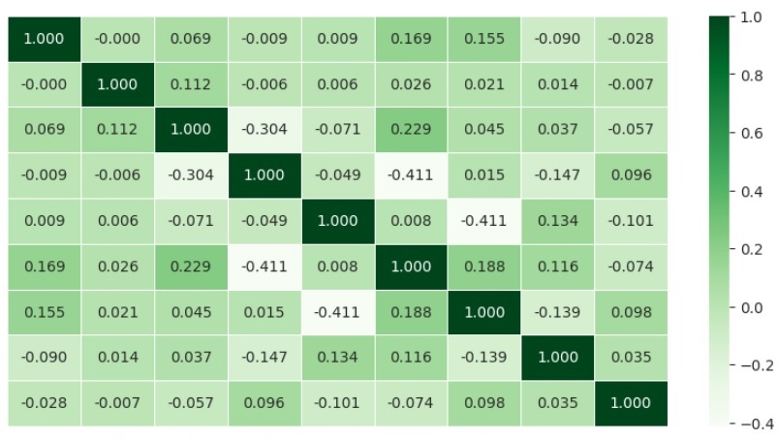
PREPARAÇÃO DOS DADOS
Seleção Inicial de Atributos (Feature Selection)
[ano_campeonato, data, rodada, publico, time_mandante, time_visitante, colocacao_mandante, colocação_visitante, valor_equipe_titular_mandante, valor_equipe_titular_visitante, gols_mandante e gols_visitante]
https://pt.linkedin.com/pulse/s%C3%A9rie-analytics-cap%C3%ADtulo-iii-prepara%C3%A7%C3%A3o-dos-dados-marcelo-fernandes
Ajustes de Valores e Tipos de Dados
Uniformização dos nomes dos clubes: Goiás EC -> Goiás
Ajustes tipo de dados do atributos data
Tratamento de Valores Nulos
Atributos de gols: 1 linha com valores nulos excluída (Chapecoense x Atlético-MG, 2016)
Atributos de valor de equipe: preenchimento com a média do clube no ano
Exclusão de algumas linhas onde não foi possível estimar (anos 2003 a 2006)
Análise de Correlação de Variáveis
Nenhum par de variáveis com correlação forte (-1, 1)

Slide 8
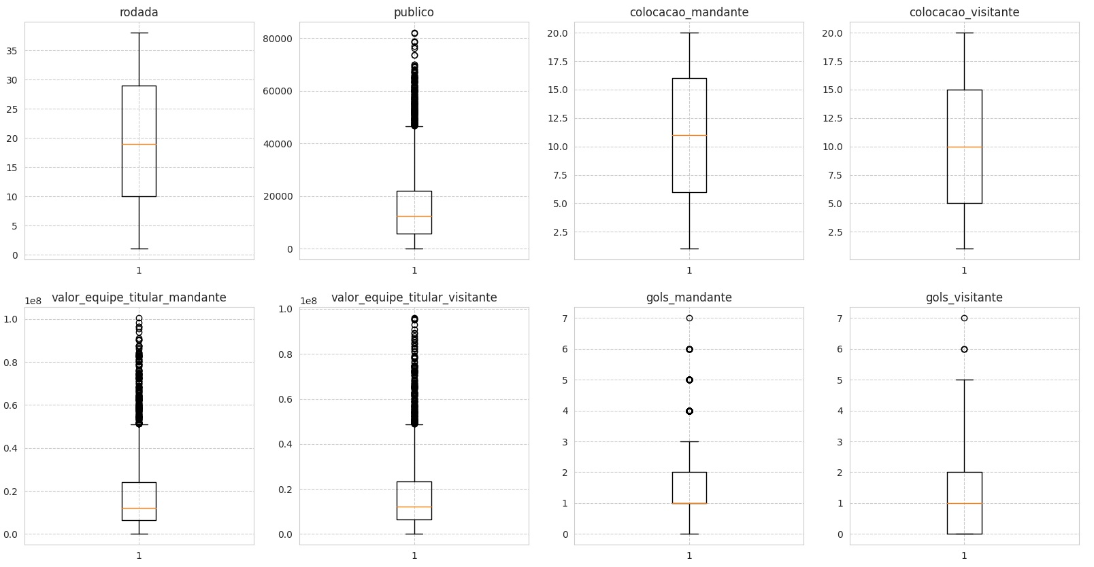
PREPARAÇÃO DOS DADOS
Análise de Outliers
Outliers identificados tratavam-se de valores reais: gols em grandes goleadas, jogos com grandes públicos, equipes com alto investimento

Slide 9
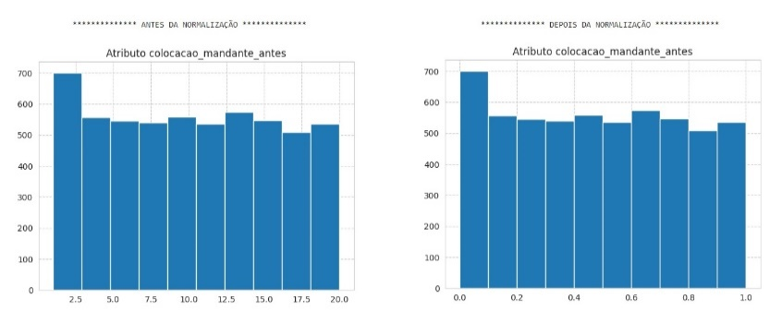
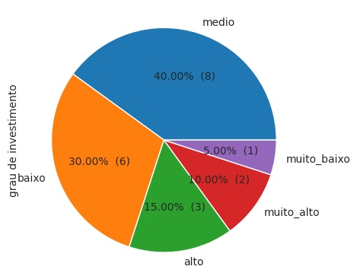
PREPARAÇÃO DOS DADOS
Engenharia de Atributos (Feature Engineering)
Criados os atributos dia_semana e trimestre, a partir do atributo data
Criados os atributos de pontuação recente dos clubes, a partir dos atributos de gols
https://pt.linkedin.com/pulse/s%C3%A9rie-analytics-cap%C3%ADtulo-iii-prepara%C3%A7%C3%A3o-dos-dados-marcelo-fernandes
Categorização de Variáveis Numéricas
Atributos de valor de equipe foram categorizados por faixa de valor, nas categorias [muito_baixo, baixo, médio, alto, muito_alto], criando as variáveis de grau de investimento
Transformações de Valores Numéricos
Foi aplicada a normalização por escala nos atributos numéricos
Codificação de Variáveis Categóricas
Aplicado o Label Encoding para as variáveis de grau de investimento
Aplicado o Dummy Encoding para as demais variáveis categóricas
Dataset Final: 5601 linhas

Slide 10

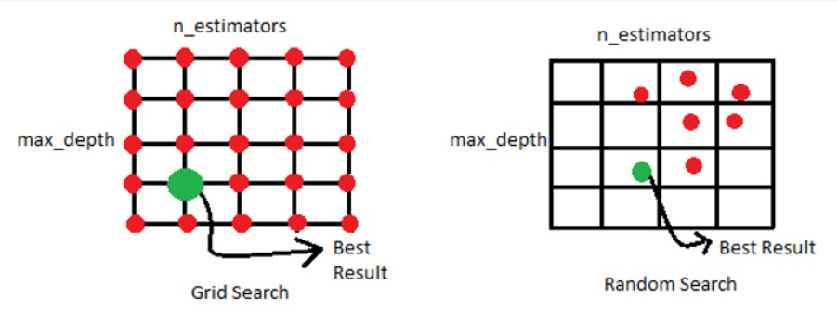
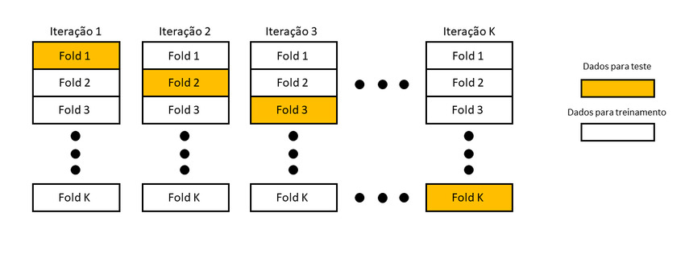
CRIAÇÃO DE MODELOS DE MACHINE LEARNING
Algoritmos
Selecionados diversos algoritmos de vários vieses indutivos
LinearRegression, Kneighboor, DecisionTree, RandomForrest, ExtraTrees, Bagging, GradienteBoosting, SVR, GaussianNB, MLP (Redes Neurais Artificiais)
Estratégias de Validação
CrossValidation, com KFold Repetido k = 10
RandomSearch e GridSearch
https://blog.cefis.com.br/machine-learning-aprendizado-de-maquina/
Métricas
MSE, RMSE, MAE, R2
[23. Farias, Thiago]
https://www.numpyninja.com/post/hyper-parameter-tuning-using-grid-search-and-random-search

Slide 11

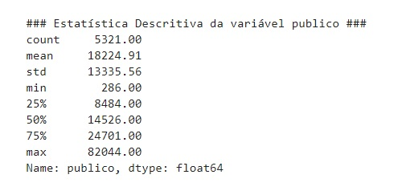
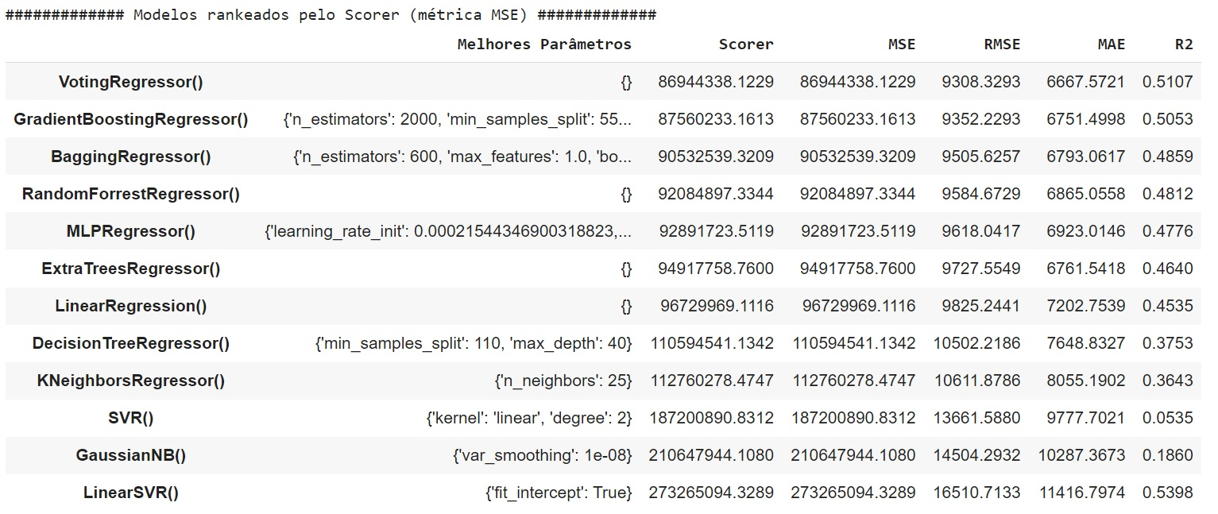
APRESENTAÇÃO DOS RESULTADOS
Ranking de Modelos
https://www.projectbuilder.com.br/blog/como-fazer-apresentacoes-incriveis-de-resultados-de-projetos/

Slide 12
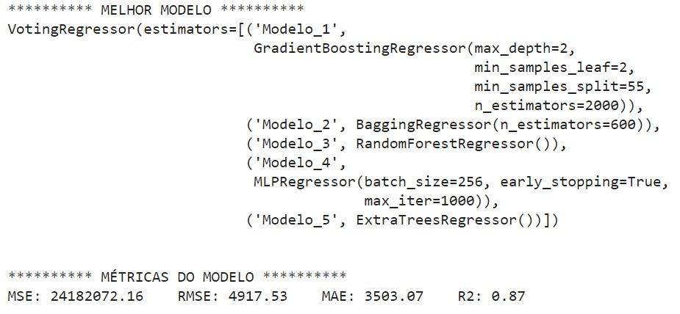
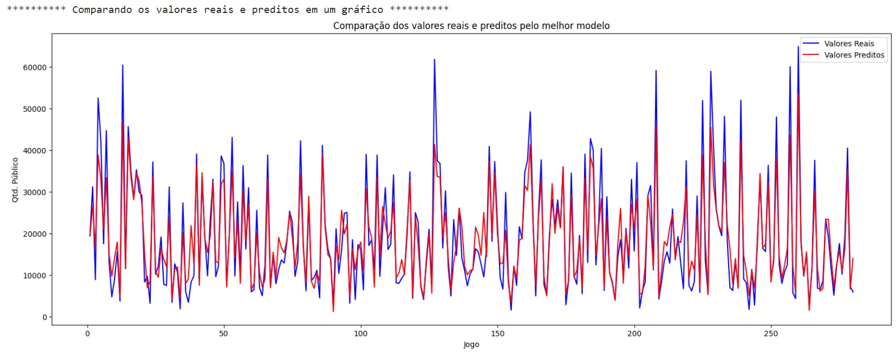
APRESENTAÇÃO DOS RESULTADOS
Testes do Melhor Modelo com Dados Novos
https://www.projectbuilder.com.br/blog/como-fazer-apresentacoes-incriveis-de-resultados-de-projetos/

Slide 13
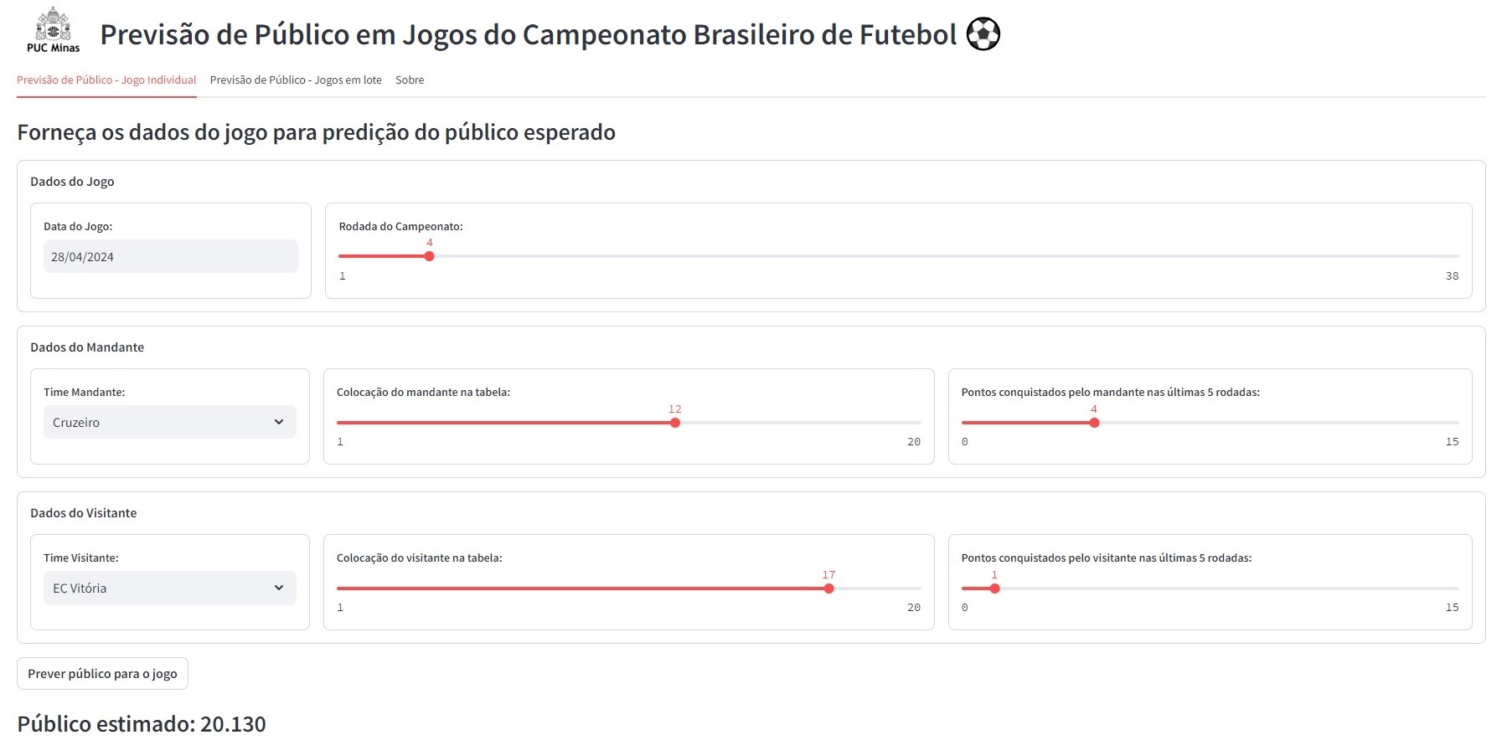
IMPLANTAÇÃO EM AMBIENTE DE PRODUÇÃO
Aplicação WEB – Entrada Individual de Dados

Slide 14
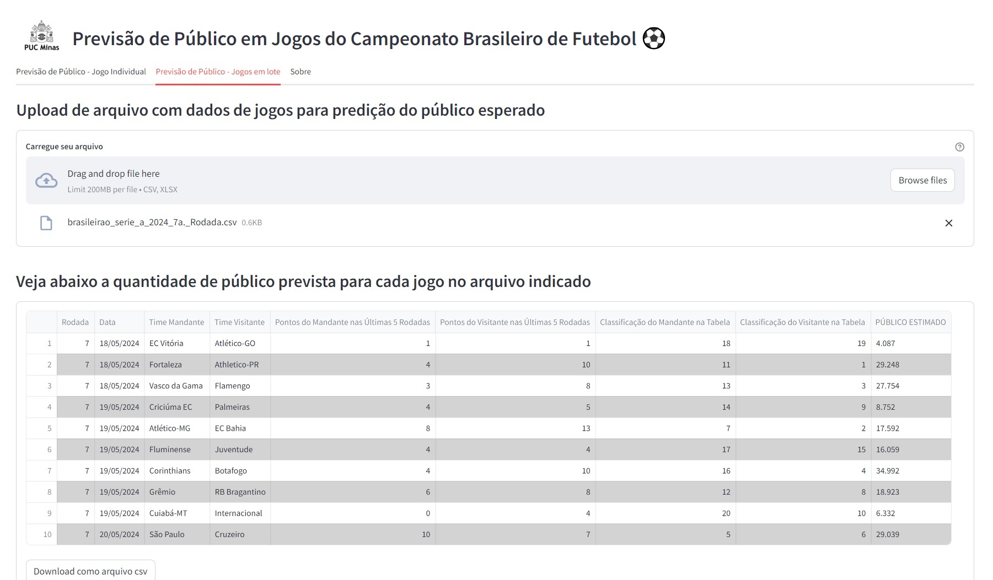
IMPLANTAÇÃO EM AMBIENTE DE PRODUÇÃO
Aplicação WEB – Entrada de Dados por arquivo csv/xlsx

Slide 15
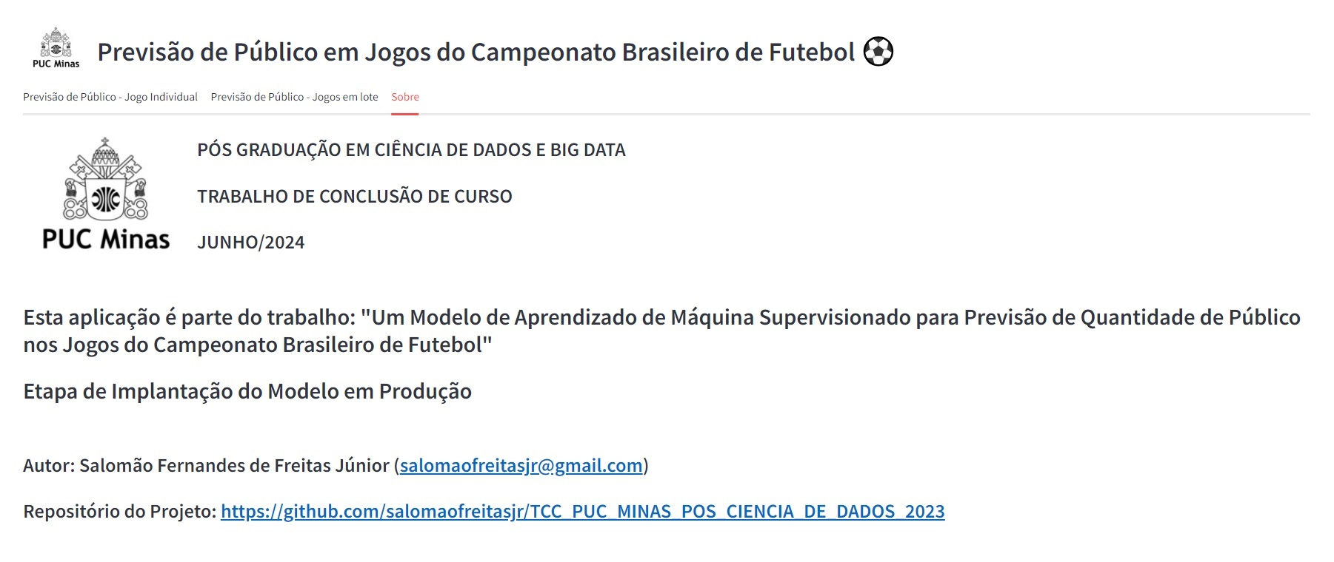
IMPLANTAÇÃO EM AMBIENTE DE PRODUÇÃO
Aplicação WEB – Tela Sobre (Informações da Aplicação)
Obrigado

